Slide 1

Informatique 2A
2010-2011
Langage C
1ère séance

Slide 2
L’enseignement en informatique à l’école
1A
Matlab : langage interprété, méthodes de calcul numérique
2A
Langage C : langage de programmation structuré, interfaçage matériel et logiciel
3A
C++ : programmation orientée objet

Slide 3
Déroulement de l’année
8 séances de 4h
Objectif des 5 premières séances :
apprentissage d’un langage informatique moderne, puissant et très populaire, le C
Séances 6 à 8 :
Mini projet

Slide 4
Évaluation
Binômes d’info en cours et pour les CR
1 CR en séance 2 et 1 CR en séance 4
Devoir à la maison autour de la Toussaint
Mini projet
Soutenance et démonstration
1 note
1 note
1 note
Nb d’absences > 1/3 : épreuve de rattrapage

Slide 5
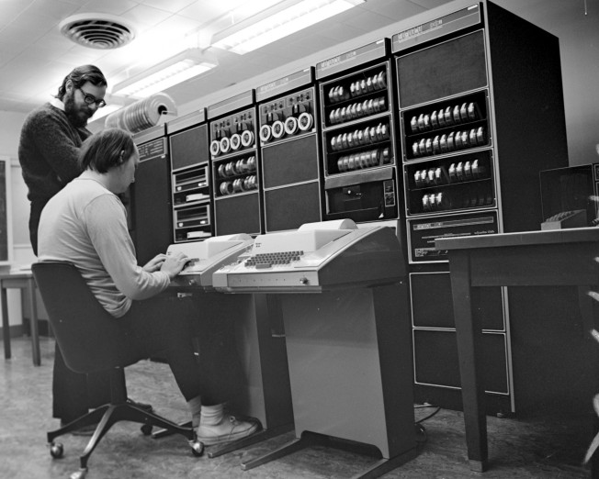
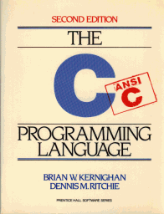
Bref historique du langage C
Les ancêtres du C :
BCPL basic combined programming language : 1966, Cambridge, par Richards, un seul type de donnée : le mot machine
B : 1970, Bell Labs, par Thompson, Unix, ajout du type caractère
Le langage C : 1972, Bell Labs, par Ritchie avantages de B + types de données. 1973 : 90% d’Unix en C
1978 : « The C programming language » (Kernighan et Ritchie). Apparition de nombreux compilateurs C
1983 : Standard ANSI C puis 1989 ISO
portabilité
1983 : Vers la programmation orientée objet C++

Slide 6
Avantages et inconvénients du langage C
Moderne (structuré, récursif …)
Compacité du code généré (noyau de fonctions et d’opérateurs limités)
Près de la machine (ex : gestion de la mémoire)
Rapide (expressions et opérateurs proches du langage machine => programmes efficaces et rapides)
Portabilité (il suffit d’un système avec compilateur C)
Modularité
Extensible
Compréhensibilité
Limite de la portabilité
=>Discipline de programmation

Slide 7
Présentation de Visual C++ 2010 express
C’est un environnement de développement intégré
Un espace de travail (solution)
Plusieurs projets :
Projet 1 (project)
Plusieurs types de fichiers :
Fichier source 1 (source file .c)
Fichier source 2
Fichier entête 1 (header file .h)
Fichier entête 2
…
Projet 2
…
Deux règles à respecter pour éviter beaucoup d’erreurs :
1) Dans un même projet, un et un seul fichier source avec la fonction main
2) Tous vos fichiers source ont l’extension .c

Slide 8
Présentation de Visual C++ 2010 Express
Lancer Microsoft Visual C++ 2010 Express
  Choisir Nouveau Projet
  Puis Application console Win32
  Comme nom de la solution : tapez le nom du binôme, et créer un dossier dans Mes documents
  (vos programmes seront stockés dans ce dossier)
  Comme nom du projet : projet1 par exemple
  Dans la fenêtre suivante (Assistant Application Win32) cliquer sur suivant puis sur l’option supplémentaire « projet vide » (et non en-tête précompilée)
  Puis cliquer sur terminer
Notes:
Créer le dossier de stockage dans Mes documents et on y accèdera par Parcourir

Slide 9
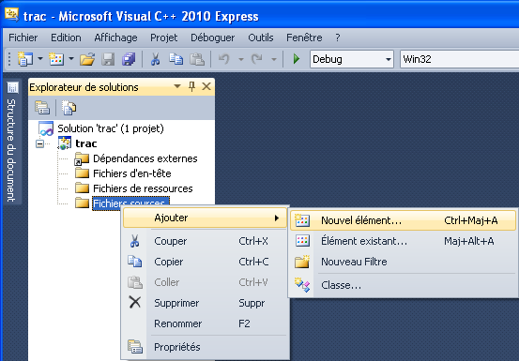
Présentation de Visual C++ 2010 Express
.
  Ajouter un fichier source (Fichier C++) en forçant l’extension .c (au lieu de cpp)
  Puis tapez le code précédent (affichages)

Slide 10
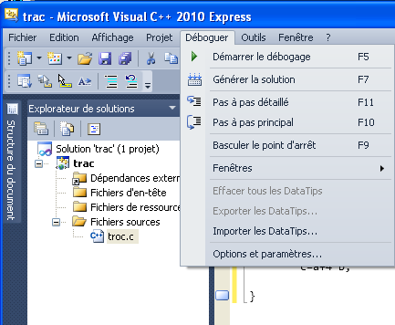
Présentation de Visual C++ 2010 Express
  Une fois le code écrit, il faut le compiler acec Compiler (ou CTRL F7) puis générer un exécutable avec Générer la solution (ou F7)
  Puis l’exécuter avec F5
Nb : Pour la mise en forme du code, utiliser Edition > Avancé > Mettre la sélection en forme

Slide 11
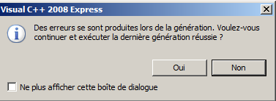
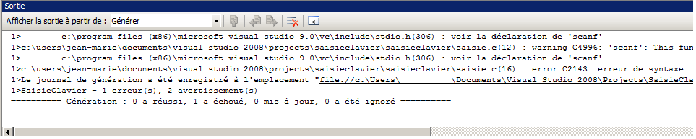
Présentation de Visual C++ 2010 Express
  En cas d’erreurs, aller lire la fenêtre « sortie »
  Et toujours commencer par corriger la 1ère erreur de la liste avant de relancer la compilation

Slide 12
Présentation de Visual C++ 2010 Express
Règles à respecter absolument :
  Un seul main () par projet.
  Et donc un seul fichier comprenant la fonction main
  Tous les fichiers de code source devront avoir l’extension .c (et surtout pas .cpp)
Info C – IOGS 2011-2012
Notes:
A noter qu’un projet c’est souvent plusieurs fichiers, donc plusieurs fichiers .c

Slide 13
Un premier programme
/* Affiche bonjour */
#include<stdio.h>
main()
{
printf(‘‘bonjour\n’’) ;
}
Commentaires
Inclusion de fichiers de la bibliothèque standard
La fonction main
Les blocs d’instructions
Sortie formatée
Symboles conventionnels
Création d’un exécutable (.exe) :
Compilation : traduction en langage machine -> .obj (générer, compiler)
Édition de liens (lier ensemble le .obj et stdio) pour créer un .exe (générer projet)
Exécution du programme (débogguer, exécuter sans déboggage)

Slide 14
Les variables
Mémoire de l’ordinateur : cases avec des adresses
Variables :
i
5
Adresses :
3F05
7A22
Variable = emplacement en mémoire avec un nom et une valeur
Déclaration d’une variable :
int i ;
type
nom
Initialisation d’une variable :
i = 5 ;

Slide 15
Pourquoi des types ?
1 « case » = 1 octet = 8 bits
Adresses :
3F05
7A22
Comment interpréter : 01001101 ?
Cela peut être l’entier 77 ou le caractère M
D’où la notion de type qui précise le codage et l’occupation en mémoire

Slide 16
Les types simples
Les types entiers
int n1 , n2 ;
short i ;
n1 = n2 = 3 ;
i= 3 ;
short
int
long int
Les types flottants
float : réel simple précision
double : réel double précision
long double : précision étendue
float x ;
double alpha , beta ;
x = 7.98 ;
beta = alpha = 5.987 ;
Le type caractère
char d = ‘A’ ;
La valeur de d est le code ASCII du caractère A
char d = 65 ;
char ligne = ‘\n’ ;
char
Caractères imprimables +
séquences d’échappement (ex : \n)
Code ASCII

Slide 17
Les opérateurs
Opérateurs arithmétiques :
+ , - , / , *
< , > , <= , >=
% : modulo
Opérateurs logiques :
&& : et
II : ou
! : non
Affectation : =
Égalité : = =
int n1 ;
n1 = 3 ;
affecte la valeur 3 à n1
int x ;
x = = 3 ;
Compare la valeur de x à 3
Si x vaut 3, l’expression (x == 3) vaut 1, 0 sinon
Incrémentation et décrémentation :
+ +
- -
A = 5 ;
B = ++ A + 3 ;
A = 5 ;
B = 3 + A++ ;
A = 6
B = 9
A = 6
B = 8

Slide 18
Conversion de types
Dans le calcul d’une expression, toutes les données sont automatiquement converties dans un même type, le plus « large » de l’expression
int a = 5 ;
double x = 2.5 ;
double z = x/a ;
a est convertie en double, puis la division est effectuée.
z vaut 0.5
Pour une affectation, la donnée à droite du signe = est convertie dans le type de la donnée de gauche
int i = 5 ;
double y = 2.5 ;
i = y ;
y est convertie en int et sa valeur (2) est affectée à i : i vaut 2

Slide 19
Conversion de types
Attention :
1/4 vaut 0
1.0/4.0 vaut 0.25
1.0/4 vaut 0.25
Opérateur de cast pour forcer une conversion : cf poly

Slide 20
Les instructions de contrôle
for (i = 0 ; i < 10 ; i++)
(initialisation ; test de continuité ; incrémentation)
{
instructions ;
}
do
{
instructions ;
}
while (expression)
if (expression)
{
instructions ;
}
else
{
instructions ;
}
while (expression)
{
instructions ;
}
switch

Slide 21
Les directives au précompilateur
Emplacement : avant la fonction main
Les inclusions de fichiers
#include <stdio.h> (chemin d’accès spécifié dans le logiciel)
#include ‘‘fichier.h’’ (répertoire courant)
Les constantes symboliques
#define A 100
Remplace A par 100 dans le programme (c’est un ‘copier/coller’)

Slide 22
La fonction printf
Écriture sur le flot de sortie (ou écran)
Affichage d’une chaîne de caractères :
printf(‘’bonjour \n ’’);
Codes de conversion :
%d int
%c char
%f float
%lf double
…
Affiche la chaîne de caractères bonjour à l’écran, suivie d’un retour à la ligne (\n)
Affichage de variables :
int i = 5;
printf(‘‘%d\n’’,i);
Affiche la variable i à l’écran dans le format spécifié par %d (entier), soit 5
Affichage de plusieurs variables et chaînes de caractères :
int x = 2 ;
double y = 2.5 ;
printf(‘‘le produit de %d par %lf vaut %lf \n’’ , x , y, x*y);
Affiche le produit de 2 par 2.5 vaut 5

Slide 23
La fonction scanf
Lecture sur le flot d’entrée (ou clavier)
Lecture d’une variable :
int i = 5;
printf(‘‘entrez un chiffre\n ’’)
scanf(‘‘%d ’’,&i);
Stocke dans la variable i le chiffre rentré au clavier par l’utilisateur
Attention à la notation &i
Codes de conversion :
%d int
%c char
%f float
%lf double
…
Ne pas mettre de \n dans un scanf

Slide 24
Les tableaux à une dimension
Déclaration : Type T[N] ;
Tableau dont le nom et T contenant N éléments de type Type
allant de T[0] à T[N-1]
La taille du tableau N est connue à la compilation : c’est une constante symbolique ou un nombre
Tableau de taille N
T[0]
T[i]
T[N-1]
int T[100] ;
Déclare un tableau d’entiers de 100 éléments allant de T[0] à T[99]
Attention aux problèmes de débordement : T[100] n’existe pas

Slide 25
Structure générale d’un programme
/* commentaires */
#include <stdio.h>
#define CS 10
main()
{
Déclaration des variables ;
Initialisations ;
Instructions ;
}

